Slide 1
课程开发的相关问题
吴刚平
wuggp@263.net
华东师大课程与教学研究所

Slide 2
从操作层面上把握课程及其专业规范
计划（顶层设计、整体安排）
目标（培养、课程、教学、学习、活动）
内容（知识与技能、过程与方法、情感态度价值观；资源、材料）
结构（功能、形态、时长、学段、机会、权力、科目、梯度）
教师教（备课、上课、辅导、作业、考评）
学生学（预习、听课、交流、探问、提炼、小结、练习、活动）
课时（集中、分散；网格化、弹性化）
评价（准备性、形成性、终结性；为了学习的评价、对学习的评价）
课程的基本要素
目标
内容
实施
评价

Slide 3
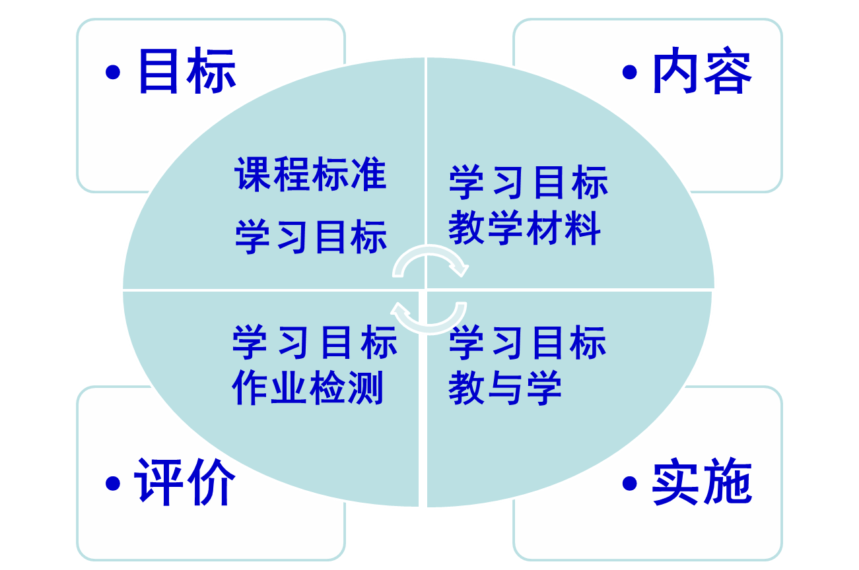
从课程的角度理解教学

Slide 4
学校和教师的课程规划文本
课程规划、课程开发、课程设计、课程方案、课程计划
学校层面课程规划
总体方案；专项方案
教师层面课程规划
课程纲要、教案

Slide 5
课程方案的设计
背景分析
目标制定
结构安排
资源开发
实施推进
管理措施
评价机制

Slide 6
专业/学段/学期课程纲要框架
课程名称 |  |  | 专业/年级 |  | 学期
课程简介 | （对象、性质、学习方式、内容主题、主要功能和目的）
背景分析
课程目标 |  |  |  |  |  | 备注
单元/周次/课时
教学思路
学习重点
学习资源
活动安排
评价任务
基础练习

Slide 7
单元与课时教案框架
单元主题 |  |  |  |  | 课时：
背景分析
学习目标
第 课时 |  |  |  |  |  | 备注
内容领域
课时目标
学习资源
学习重点
评价任务
情境创设
活动环节与时间
作业布置
第 课时

Slide 8
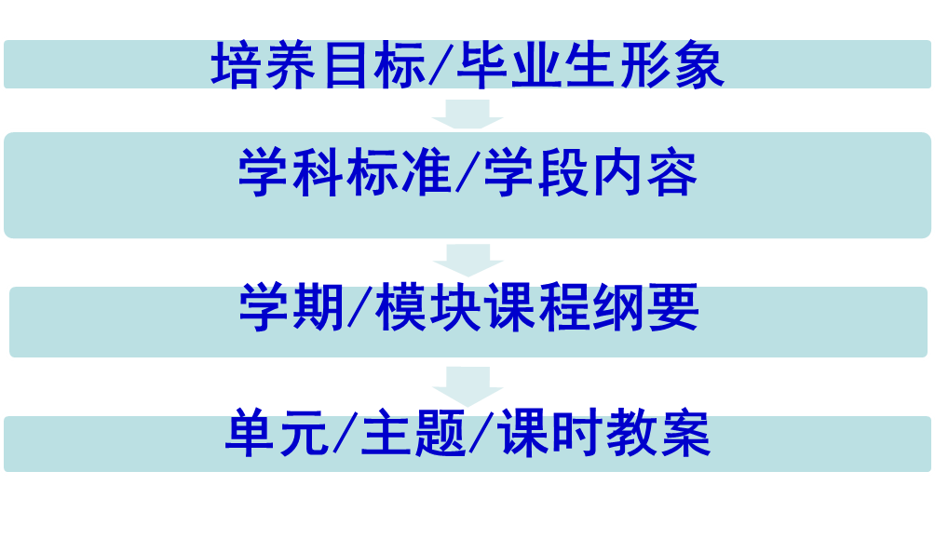
专业、学段、学期、课时方案一致性
目标链

Slide 9
学习目标的制定依据
专业依据
专业定位、学科进展、学科标准
学情依据
生源背景、专业基础、学习需求
实践依据
经验渗透、教学尝试、课后反思

Slide 10
学习目标相关依据的侧重点
专业依据：统一性和规范性
学情依据：差异性和个性化
实践依据：操作性和持续性
多重依据构成一个有机整体

Slide 11
目标表述要件
行为主体--谁来学
学习内容—学什么
行为表现--学到什么程度
行为条件--在什么条件下、用什么方式、通过什么途径学习

Slide 12
学习目标表述要求
行为主体
是学生，不是教师
知识、技能、方法、以及学习过程中形成的情意、态度、价值观
学习内容
行为动词
可观察、可测量的具体行为。学生达到目标的最低表现水准。用以评量学习表现或学习结果所达到的程度。
影响学习结果的特定限制或范围等。主要有辅助手段或工具、提供信息或提示、时间限制、完成行为情景等。
行为条件

Slide 13
基于专业标准制定学习目标的步骤
第一步：细化内容
第二步：细化行为
第三步：设置条件
第四步：完整写出学习目标

Slide 14
样例
课标要求：说明细胞的分化
  选自： 《高中生物课程标准》第13页
  教材：内容主题“4.2 细胞的分化”[浙教版必修1 《分子与细胞》]
  《教学指导意见》：举例说明细胞分化的概念和生物学意义

Slide 15
说明细胞的分化
行为：“说明”
内容：“细胞的分化”
条件：情境、途径、方式、方法、限定等相关要求

Slide 16
第一步：细化内容
细胞的分化：同一细胞的后代，在形态、结构、生理功能上发生的稳定性差异的过程。
概念体系
知识地位
何时分化？（时间）
细胞的分化
难点
为何分化？（原因）
怎样分化？（过程）
重点/难点
有何特点？（特点）
有何意义？（意义）
重点

Slide 17
第二步：细化行为
说明细胞的分化
概念体系
适用行为动词
学生经验
时间/难点
简述
无前备经验
学生的学习经验
细胞的分化
无前备经验
原因/难点
简述
过程/重难点
有前备经验
阐明
特点/重难点
解释
有前备经验
意义/重点
总结
无前备经验

Slide 18
第三步：设置条件
说明细胞的分化
概念体系
特征
确定行为条件
学生经验
时间
抽象
通过阅读课本、观察情境来简述
无前备经验
学生的学习经验
细胞的分化
非常
抽象
原因
通过倾听来简述
无前备经验
通过讨论和分析具体的情境来阐明
过程
抽象
有前备经验
通过观察和分析具体情境来解释
特点
抽象
有前备经验
意义
抽象
通过讨论和比较来总结归纳
无前备经验

Slide 19
设置条件
说明细胞的分化
概念体系
行为动词
行为条件
学生经验
时间/难点
简述
完全无误
无前备经验
学生的学习经验
细胞的分化
原因/难点
简述
说出关键词
无前备经验
能用言语或图形准确无误表达
过程/重难点
阐明
有前备经验
特点/重难点
解释
举例独立解释
有前备经验
在教师提示下，结合细胞分裂的意义总结
意义/重点
总结
无前备经验

Slide 20
第四步：综合写出学习目标
（1）在教师的指导下，通过阅读和分析，能准确地用关键词简述细胞分化的时间和原因。
（2）通过讨论和分析具体的分化情境，自己组织语言或绘制图形准确无误地阐明细胞分化的过程。
（3）通过观察和分析具体的分化情境，准确地解释细胞分化的两个特点。
（4）在新情境中，通过同伴讨论，在教师提示下，总结细胞分化与分裂在个体发育中的意义。

